Slide 1
Brevettazione Italiana e Internazionale
Università di Palermo
4 Marzo 2015

Slide 2
Agenda
Chi è Reply
La proprietà intellettuale
Cos’è un brevetto
Dall’idea al brevetto
Le banche dati dei brevetti
Brevettare i risultati della ricerca
La valorizzazione commerciale di un brevetto
I brevetti e l’Internet of Things

Slide 3
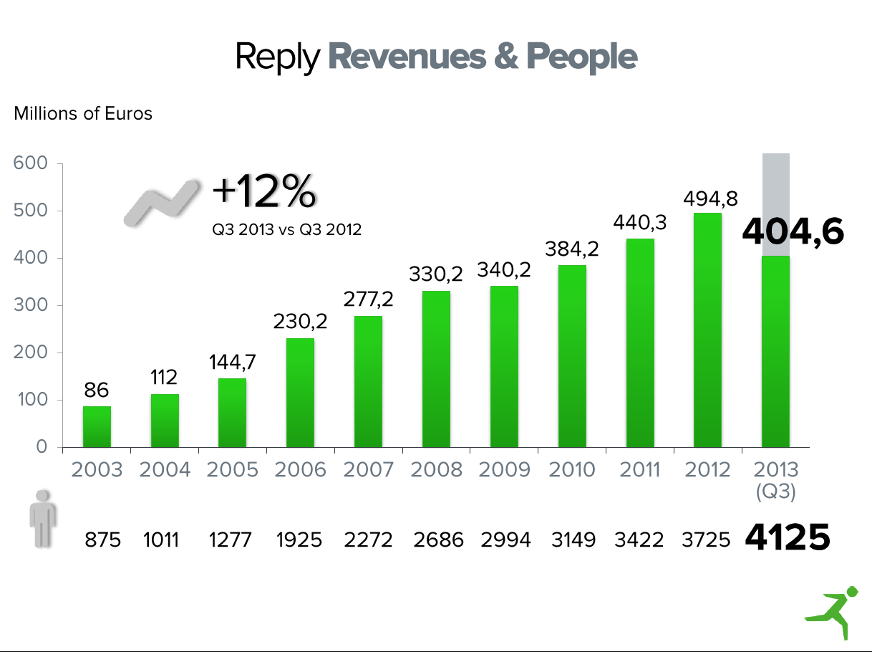
Reply Revenues and People

Slide 4
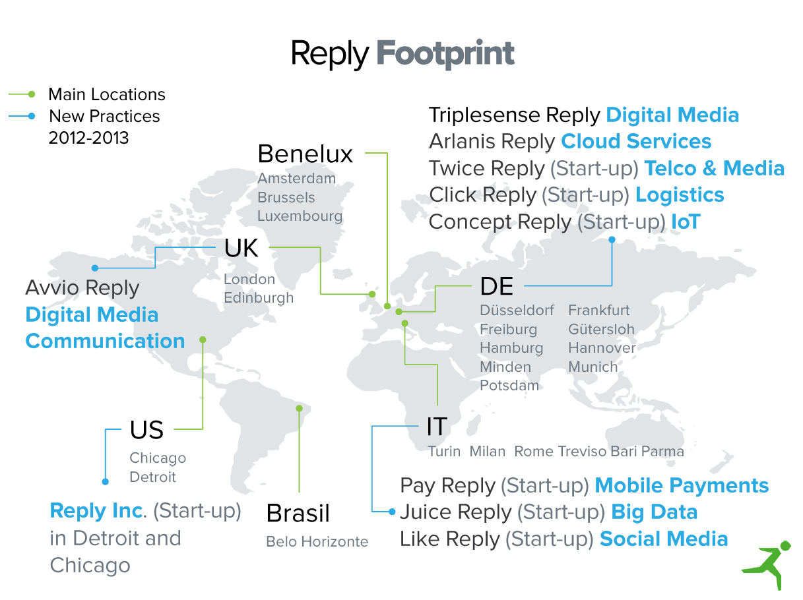
Reply Footprint

Slide 5
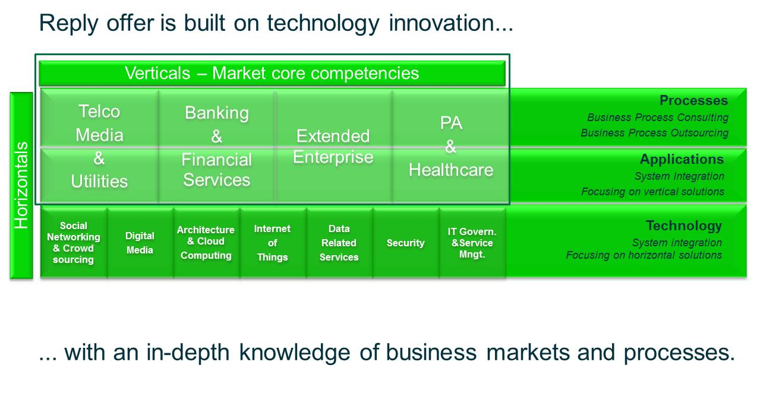
Reply Offer Matrix

Slide 6
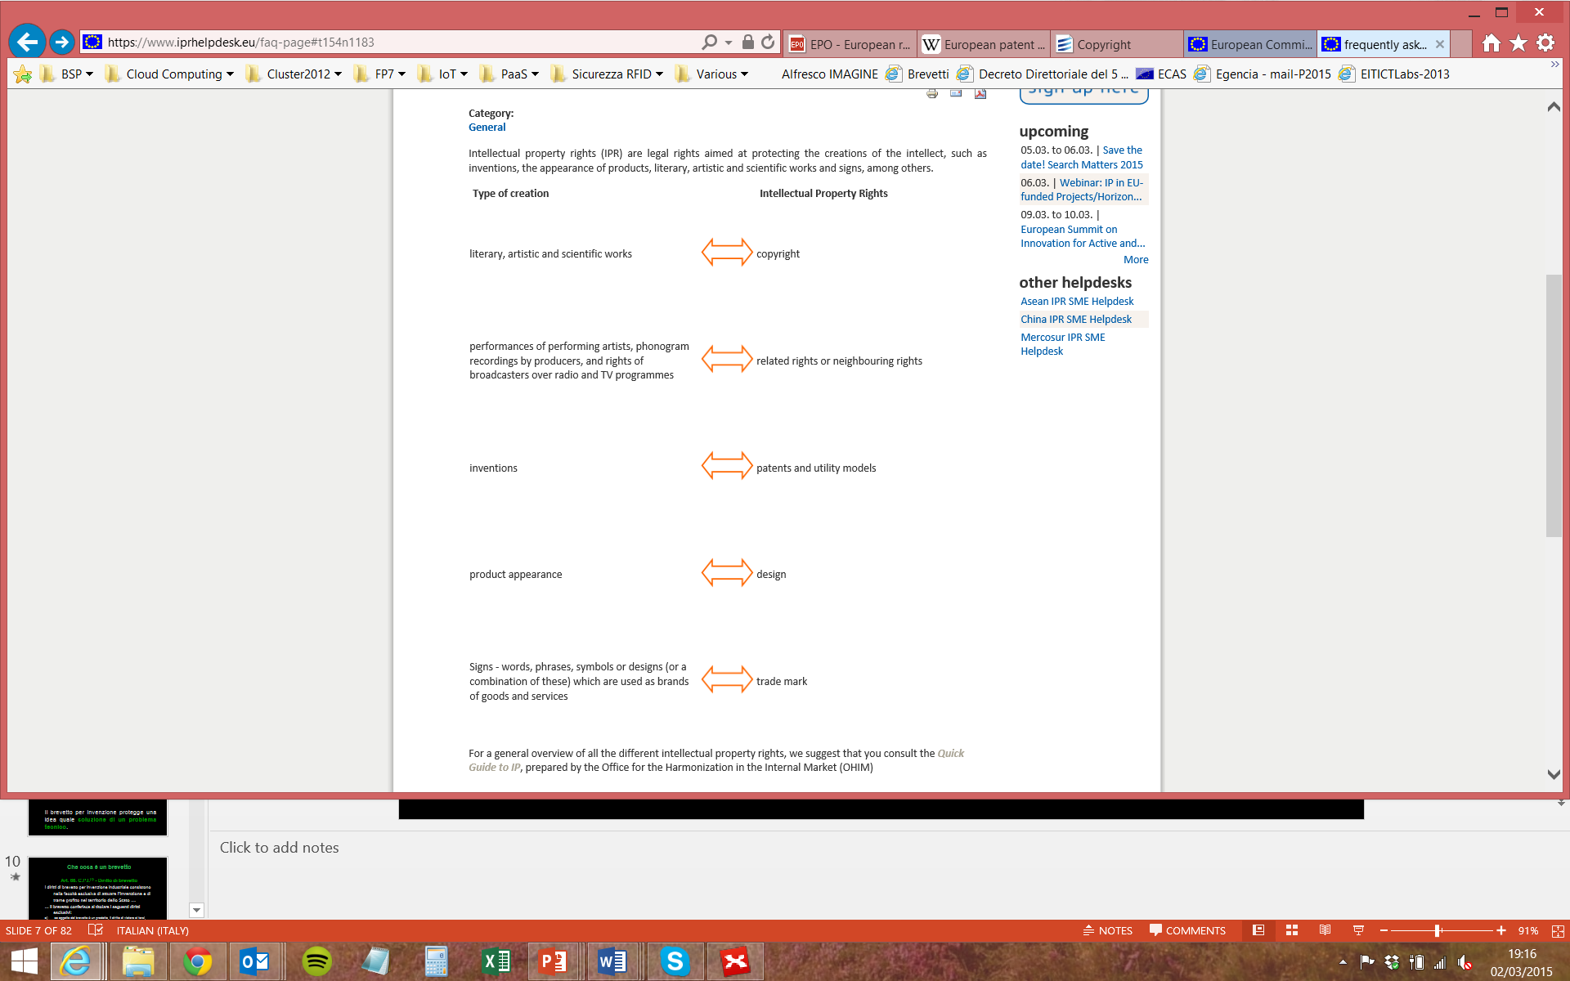
Intellectual Property Rights (IPR)
Intellectual property rights (IPR) are legal rights aimed at protecting the creations of the intellect, such as inventions, the appearance of products, literary, artistic and scientific works and signs, among others.

Slide 7
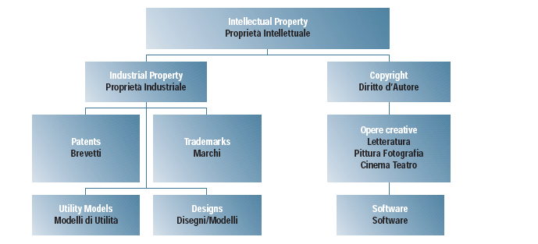
Intellectual Property
Proprietà Intellettuale
Cosa si deve intendere per Proprietà Intellettuale?

Slide 8
Che cosa è un brevetto
Il brevetto è un diritto di monopolio che ogni stato rilascia a chi sceglie di rendere pubblica la realizzazione di una propria creazione.
Il brevetto per Invenzione protegge una idea quale soluzione di un problema tecnico.

Slide 9

Prima del brevetto: l’idea
L’idea è alla base del brevetto, tuttavia…
Le idee NON SONO brevettabili.
Dall’idea si procede verso l’INVENZIONE
che deve risolvere tecnicamente un PROBLEMA
Esempio: dall’idea di catturare i topi (non brevettabile) discende l’invenzione della trappola per i topi (brevettabile in quanto soluzione tecnica di un problema)

Slide 10
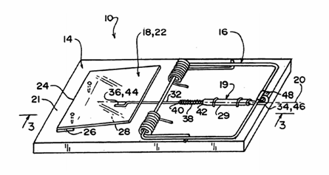
US Patent No. 6,655,077 titled “Trap for a mouse”

Slide 11
Che cosa è un brevetto
Diritto di brevetto
I diritti di brevetto per invenzione industriale consistono
nella facoltà esclusiva di attuare l'invenzione e di
trarne profitto nel territorio dello Stato ....
… il brevetto conferisce al titolare i seguenti diritti esclusivi:
se oggetto del brevetto è un prodotto, il diritto di vietare ai terzi, salvo consenso del titolare, di produrre, usare, mettere in commercio, vendere o importare a tali fini il prodotto in questione;
se oggetto del brevetto è un procedimento, il diritto di vietare ai terzi, salvo consenso del titolare, di applicare il procedimento, nonché di usare, mettere in commercio, vendere o importare a tali fini il prodotto direttamente ottenuto con il procedimento in questione.

Slide 12
Quando una invenzioneè brevettabile
Il Codice di Proprietà Industriale all’art. 45 § 1, nella sezione IV sulle Invenzioni, definisce cosa può costituire oggetto di brevetto per invenzioni.
I § seguenti (2,3,4,5) indicano cosa NON sono considerate invenzioni brevettabili.
2. Non sono considerate come invenzioni ai sensi del comma 1 in particolare:
a) le scoperte, le teorie scientifiche e i metodi matematici;
b) i piani, i principi ed i metodi per attivita' intellettuali, per gioco o per attivita' commerciale ed i programmi di elaboratore;
c) le presentazioni di informazioni.
3. Le disposizioni del comma 2 escludono la brevettabilita' di cio' che in esse e' nominato solo nella misura in cui la domanda di brevetto o il brevetto concerna scoperte, teorie, piani, principi, metodi, programmi e presentazioni di informazioni considerati in quanto tali.
4. Non sono considerati come invenzioni ai sensi del comma 1 i metodi per il trattamento chirurgico o terapeutico del corpo umano o animale e i metodi di diagnosi applicati al corpo umano o animale.
Questa disposizione non si applica ai prodotti, in particolare alle sostanze o alle miscele di sostanze, per l'attuazione di uno dei metodi nominati;
5. Non possono costituire oggetto di brevetto le razze animali ed i procedimenti essenzialmente biologici per l'ottenimento delle stesse.

Slide 13
Quando una invenzione è brevettabile
Possono costituire oggetto di brevetto le invenzioni:
nuove
che implicano attività inventiva
e che sono atte ad avere un’applicazione industriale.
Non comprese nello stato della tecnica.
Lo stato della tecnica è costituito da tutto ciò che è reso accessibile al pubblico mediante descrizione scritta, orale, uso o ogni altro mezzo
Se, per un tecnico esperto del ramo, non risulta in modo evidente dallo stato della tecnica

Slide 14
Quando una invenzione è nuova
Una idea è NUOVA quando non è compresa nello stato dell’arte che deve essere considerato a livello mondiale e deve essere dimostrabile con documenti o testimonianze.
Lo stato della tecnica o dell’arte è costituito da tutto ciò che è reso accessibile al pubblico mediante descrizione scritta, orale, uso o ogni altro mezzo documentabile

Slide 15
Quando una invenzione è originale
Un’idea è ORIGINALE quando si può valutare uno sforzo inventivo:
“esiste un sufficiente livello inventivo se, per un tecnico esperto del ramo, non risulta in modo evidente dallo stato della tecnica”
Ma non dallo stato della tecnica in senso ampio, ma dallo specifico campo della tecnica in cui l’idea trova applicazione.

Slide 16
Quando vale la pena di tutelare una idea con un brevetto
Ogni campo della tecnica ha criteri che sono propri del campo specifico.
Criteri generali:
Mercato Clienti/Concorrenti (dimensioni e numeri)
Valore economico dell’invenzione
Costi / Benefici
Tempi di tutela / Rischi
Difficoltà di aggiramento e di provare le violazioni

Slide 17
Cosa tutela il brevetto
I Brevetti per Invenzione proteggono una Invenzione quale soluzione di un problema tecnico. (Teoria del Problem solution approach)
Il campo di tutela è definito dalle rivendicazioni.
E’ prevista la cumulabilità di protezione. Ad esempio è possibile tutelare un prodotto sia mediante il deposito di un Brevetto per Invenzione sia mediante domanda di registrazione per Disegno o Modello.

Slide 18
Cosa fare quando si presentano nuove idee e nuovi progetti
Identificare il momento in cui si inizia ad esaminare un problema per ricercarne una soluzione
Verificare nello stato dell’arte se quel problema è già stato affrontato ed eventualmente risolto
Cercare la soluzione migliore e verificare se è realizzabile senza violare diritti altrui.

Slide 19
Le ricerche di fattibilità
Per verificare se una soluzione può essere percorsa, occorre fare una verifica tra i brevetti esistenti della concorrenza depositati negli ultimi 20 anni e che sono mantenuti in vita.
Fare analizzare da esperti la propria soluzione in rapporto alla tutela delle eventuali rivendicazioni pertinenti

Slide 20
Le ricerche di brevettabilità
Quando la soluzione trovata non risulti descritta nello stato della tecnica e quindi risulti nuova ed originale si può valutare la convenienza di procedere alla brevettazione.
La ricerca va fatta in tutti gli anni precedenti con l’incertezza degli ultimi 18 mesi (periodo di segretezza)

Slide 21
La sorveglianza della concorrenza
Per evitare rischi ed essere in grado di effettuare ricerche il più affidabili possibili occorre mantenere monitorata la concorrenza:
Chi brevetta (concorrenti, clienti, ecc…)
Cosa brevetta
Perché brevetta

Slide 22
Le banche dati brevettuali
Per sorvegliare i brevetti altrui esistono varie banche dati (gratuite e a pagamento)
Banche Dati Brevettuali per Ricerca Gratuite
http://www.epo.org/searching/free/espacenet.html
www.uspto.gov
www.freepatentsonline.com

Slide 23
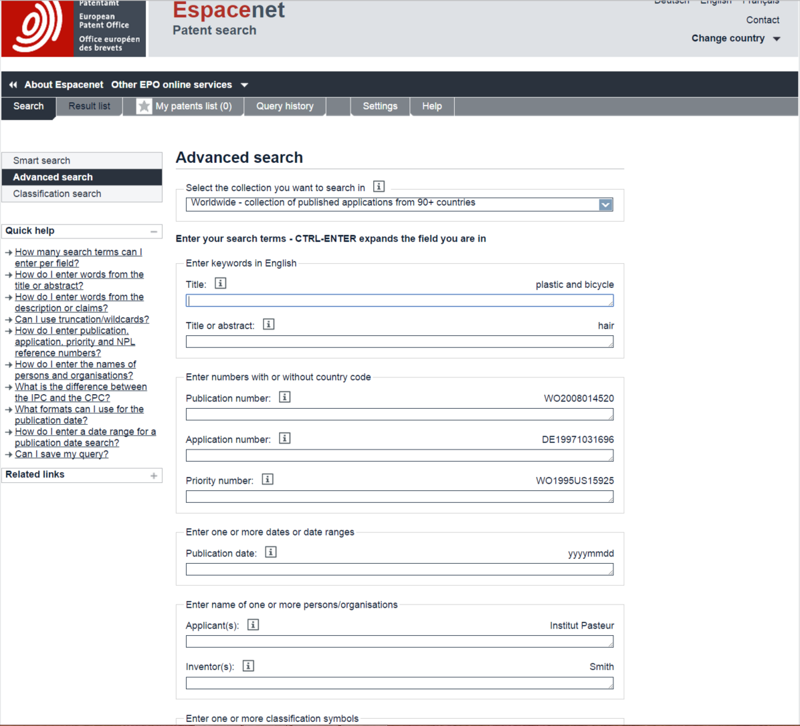
Depatisnet

Slide 24
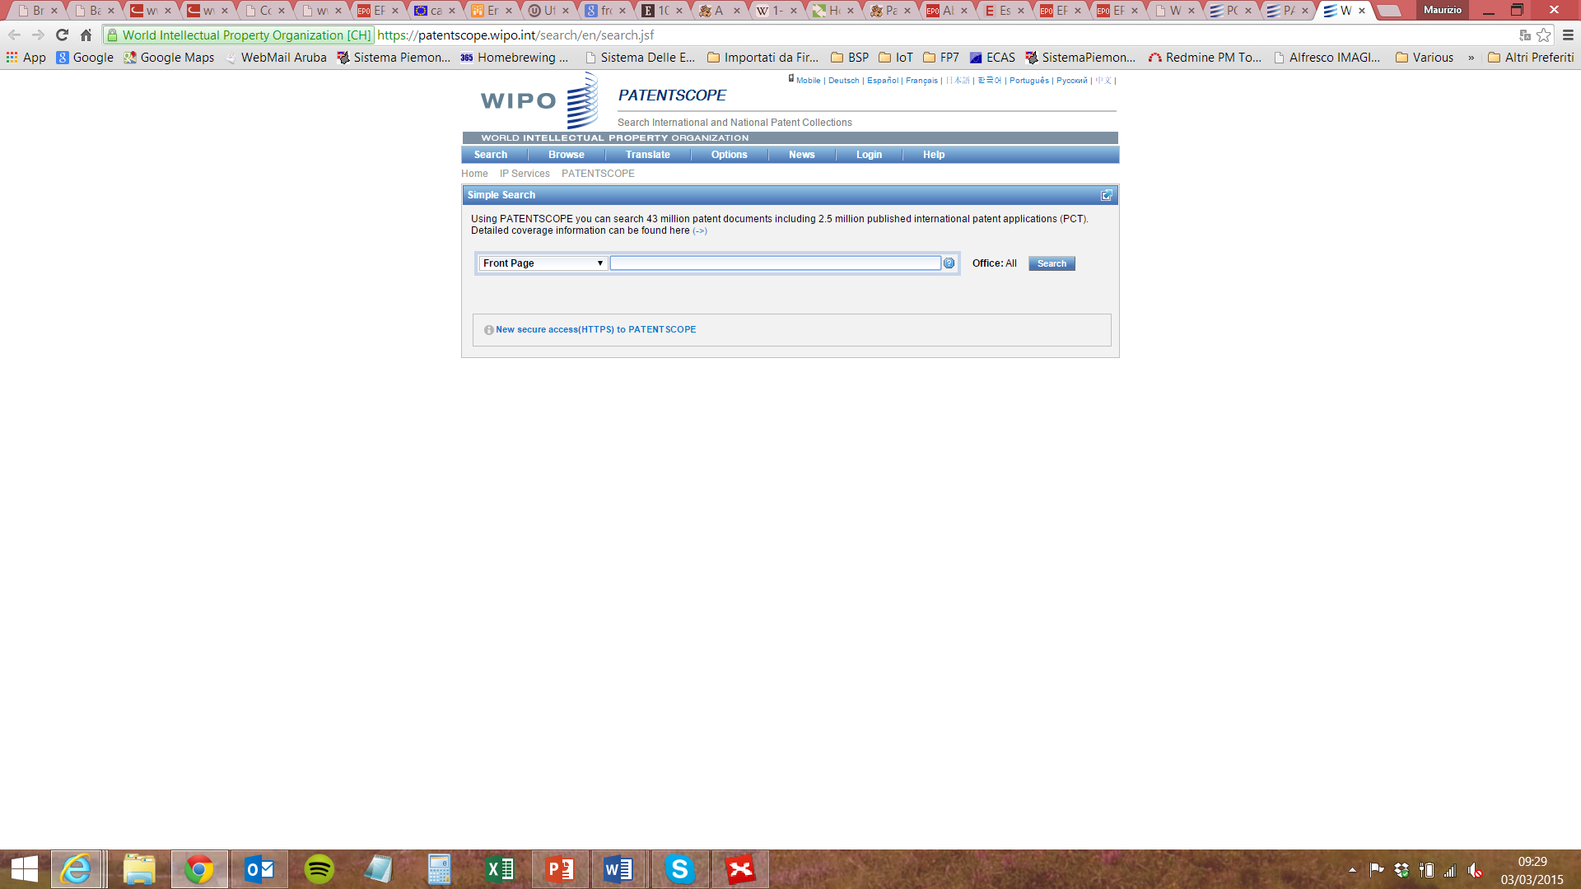
WIPO - Patentscope

Slide 25
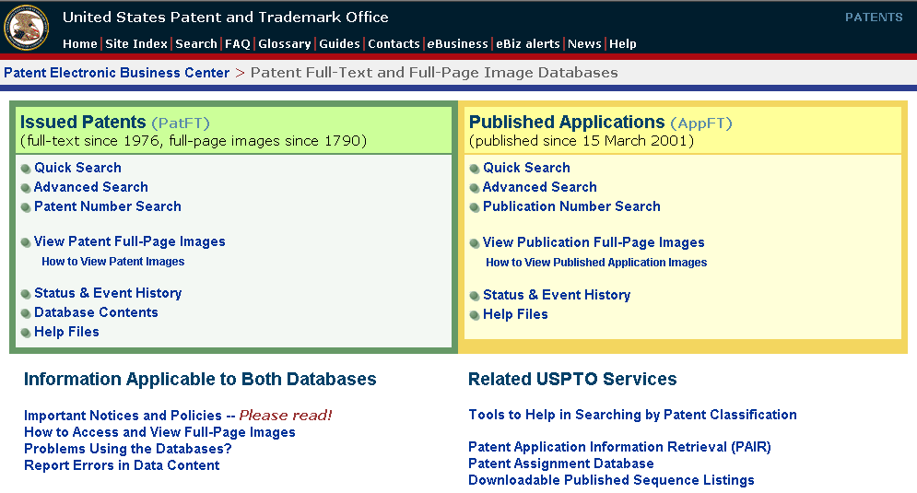
USPTO

Slide 26
Dove conviene brevettare
Il brevetto ha validità NAZIONALE
Occorre valutare in che nazioni depositare il brevetto in funzione delle unità produttive dei concorrenti e dei mercati di maggiore interesse

Slide 27

Brevetto Europeo
The term European Patent is used to describe a patent filed at the European Patent Office (EPO) rather than being filed in one of the national patent offices like the UIBM.
The patent is prosecuted at the EPO, and is granted
– or not – by their examiners, who are drawn from
all of the countries of the European Patent Convention (EPC)
In a way, however, the idea of a “European Patent” is a bit of a misnomer, as ultimately a patent granted by the EPO only becomes effective when it is validated by the national patent offices. Because the patent has already been granted, this is an administrative process.
The advantage of using the European patent filing system is that it is more cost effective than filing patents separately in each of the EPC’s member nations. As a general rule, it is thought that if an applicant wants patent protection in more than two or three jurisdictions then the European system will be cheaper, and it brings the added benefit that the option to maintain protection in more jurisdictions is kept open for longer.

Slide 28
How much does a European patent cost?
Fees are charged for filing, search, designation of states, claims (if more than fifteen), examination, grant and printing.
Renewal fees are also payable for the third year and each subsequent year after the date of filing.
The filing and search fees due at the beginning of the procedure currently amount to about EUR 1 495 .
The remaining fees are payable later. As a rough guide, it currently costs on average EUR 5 655 (or EUR 5 565 if the application is filed online) to take a patent application through to the grant stage.
At the post-grant stage, competence is transferred to the contracting states designated in the European patent.
In some contracting states, costs may be incurred for validation of the European patent there.
The overall cost of obtaining a European patent may also include fees for the services of a patent attorney

Slide 29
Quando vale la pena di brevettare in termini economici
Occorre ricercare la condizione nella quale le spese brevettuali sono giustificate come investimento in funzione del presunto ricavo che ci si prefigge di realizzare
Occorre valutare quanto danno si è in grado di creare ai concorrenti con il brevetto

Slide 30
Il Brevetto per Invenzione
Struttura del documento
Dati Bibliografici: Numero di domanda, data di deposito, dati di priorità, numero di concessione, data di concessione, titolo, inventori, titolari, agenti, …
Descrizione tecnica: Ambito dell’invenzione, tecnica nota, inconvenienti, scopo, soluzione, descrizione della forma realizzativa, rivendicazioni, disegni, ricerca.

Slide 31
Il Brevetto per Invenzione
Le Rivendicazioni
Le rivendicazioni definiscono il campo di tutela del brevetto; in modo preliminare prima dell’esame ed in modo definitivo dopo l’esame.
Le rivendicazioni sono:
INDIPENDENTI e DIPENDENTI

Slide 32
Il Brevetto per Invenzione
Le invenzioni dei dipendenti
Il diritto al brevetto spetta all’autore della Invenzione. Le uniche eccezioni sono costituite dalle “invenzioni dei dipendenti” e, in questo caso il diritto al brevetto spetta al datore di lavoro.
I diritti patrimoniali derivanti dalla Invenzione spettano al datore di lavoro, salvo un equo premio o un incarico appositamente retribuito.
Il diritto morale ad essere riconosciuto autore è riservato al dipendente. Ovvero il dipendente ha diritto a figurare tra gli Inventori.

Slide 33
Il Brevetto per Invenzione
La contraffazione
La contraffazione di un brevetto può essere di due tipi: Letterale o per Equivalenti.
Letterale: Tutte le caratteristiche della rivendicazione indipendente sono identiche nell’oggetto contraffatto
Per Equivalenti: Quasi tutte le caratteristiche sono identiche e le altre possono essere considerati “equvalenti tecnici” secondo la dottrina omonima.

Slide 34
La procedura di brevettazione
Cosa fare per avere un brevetto italiano
Individuazione dell’invenzione (tecnico del settore)
Redazione del documento tecnico-brevettuale (Consulente)
Deposito della Domanda di Brevetto per Invenzione Industriale (Uff. Brevetti - CamCom)
Concessione del Brevetto (UIBM)

Slide 35
La procedura di brevettazione
Il Brevetto estero e le convenzioni internazionali (EPO, PCT, US, JP, …)
La Convenzione di Parigi - 1883
  Diritto di priorità ed estensione entro 12 mesi dal primo deposito. Consente l’estensione diretta nei paesi di interesse dopo il deposito nel proprio paese
La Convenzione del brevetto Europeo
  Procedura unica di deposito e concessione per tutti i paesi aderenti (30 paesi)
Patent Cooperation Treaty (PCT)
  Deposito unico in tutti i paesi aderenti (125 paesi)

Slide 36
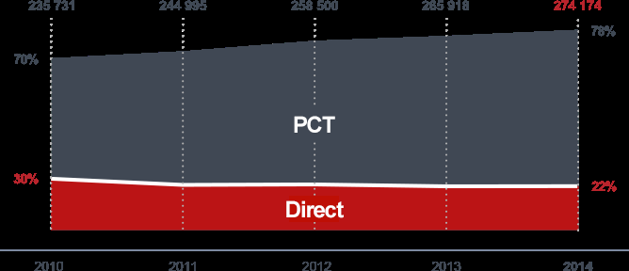

Slide 37
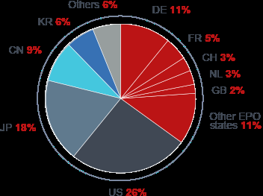
EPO Patent origin

Slide 38
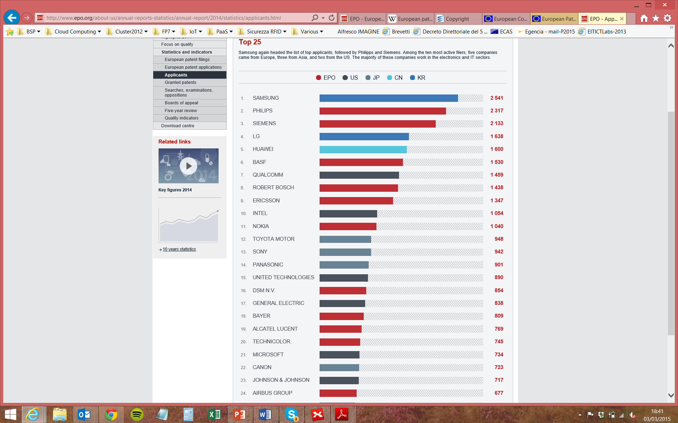

Slide 39
L’importanza delle date
Data di primo deposito o data di priorità
Data di deposito all’estero – Entro 12 mesi dal primo deposito
Data di pubblicazione – a 18 mesi circa dal primo deposito
  I diritti esclusivi decorrono provvisoriamente dal momento in cui
    La domanda di brevetto è resa accessibile al pubblico
    La domanda di brevetto viene notificata ad un terzo, completa di descrizione e disegni
  Tra il deposito e la pubblicazione della stessa, l’uso della invenzione brevettata non costituisce illecito
  Dopo la pubblicazione (o notifica), l’uso della invenzione brevettata costituisce illecito – conteggio dei danni
Data di concessione
  Data in cui diviene definitivo il diritto di esclusiva
Data di scadenza
  20 anni dalla data di primo deposito nel paese di primo deposito
  20 anni dalla data di deposito all’estero

Slide 40
Brevettare un risultato di ricerca
Main objective: to convert knowledge into socio-economic benefits
How: promote the identification, exploitation and, where appropriate, protection of intellectual property, in line with the strategy and mission of the public research organisation and with a view to maximising socio-economic benefits.
To this end, different strategies may be adopted – possibly differentiated in the respective scientific/technical areas –, for instance the "public domain" approach or the "open innovation" approach.

Slide 41
La vita di un brevetto
La vita del brevetto non si ferma con la sua concessione.
I brevetti per invenzione sono protetti da un utilizzo non autorizzato per un periodo di 20 anni a partire dalla data di deposito degli stessi, ma solo a condizione che i diritti di mantenimento in vita siano puntualmente pagati e, durante tale periodo, non venga accolta nessuna richiesta di invalidità o di revoca.
Notes:
Nel medesimo periodo, il titolare del brevetto o della privativa può attivare tutte le azioni in tutela dei propri diritti esclusivi.
Ma se questo si riferisce alla vita legale di un brevetto, la vita commerciale o economica dello stesso prevede la possibilità di concessione di licenze, di vendita e altre modalità di sfruttamento, che il titolare dei diritti deve regolarmente notificare; come pure, se la tecnologia coperta diventa obsoleta, se non può essere commercializzata o se il prodotto su cui si basa non riscontra successo nel mercato, il titolare del brevetto può decidere di non rinnovarlo, lasciando che esso perda validità prima della scadenza del termine di protezione e rendendo il trovato libero da vincoli di produzione e di commercializzazione da parte di terzi.
Insomma, qualsiasi cambiamento intercorra nella vita di un brevetto deve essere tracciato, secondo modalità

Slide 42
Come valorizzare un brevetto
Il titolare del brevetto o della privativa può attivare tutte le azioni in tutela dei propri diritti esclusivi.
La vita commerciale o economica dello stesso prevede la possibilità di concessione di licenze, di vendita e altre modalità di sfruttamento, che il titolare dei diritti deve regolarmente notificare
Se la tecnologia coperta diventa obsoleta, se non può essere commercializzata o se il prodotto su cui si basa non riscontra successo nel mercato, il titolare del brevetto può decidere di non rinnovarlo, lasciando che esso perda validità prima della scadenza del termine di protezione e rendendo il trovato libero da vincoli di produzione e di commercializzazione da parte di terzi.
Insomma, qualsiasi cambiamento intercorra nella vita di un brevetto deve essere tracciato, secondo modalità e procedure definite.

Slide 43
Opzioni di valorizzazione
vendere il brevetto a terzi
dare il brevetto in usufrutto
concedere in licenza il brevetto ad altri
stabilire una joint venture o altre alleanze strategiche con altre imprese che hanno beni complementari (scambio di brevetti)
concedere in pegno un brevetto
Ogni cambiamento/cessione della titolarità di un brevetto deve essere registrato presentando all’UIBM un’apposita istanza di trascrizione, anche al fine di essere opponibile a terzi.

Slide 44
L’esperienza REPLY
Generazione interna di brevetti
Acquisizione di brevetti da inventori
Registrazione di brevetti «simili» a patent USA esistenti
Creazione di un patent funnel interno

Slide 45
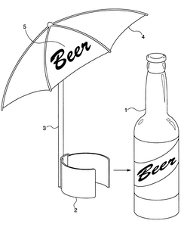
Sfruttare un brevetto in un prodotto
Possedere un brevetto NON E’ garanzia di successo commerciale !
Beerbrella United States Patent 6637447, 10/19/2001

Slide 48
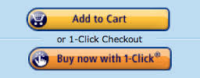
An example: 1-Click™ by Amazon
1-Click, also called one-click or one-click buying, is the technique of allowing customers to make online purchases with a single click, with the payment information needed to complete the purchase having been entered by the user previously.
More particularly, it allows an online shopper using an internet marketplace to purchase an item without having to use shopping cart software. Instead of manually inputting billing and shipping information for a purchase, a user can use one-click buying to use a predefined address and credit card number to purchase one or more items.
It is US 5960411 patent released in September 1999. Amazon.com also owns the "1-Click" trademark.
Notes:
Patent[edit]
The United States Patent and Trademark Office (USPTO) issued US 5960411 for this technique to Amazon.com in September 1999. Amazon.com also owns the "1-Click" trademark.
On May 12, 2006, the USPTO ordered a reexamination^{[2]} of the "One-Click" patent, based on a request filed by Peter Calveley.^{[3]} Calveley cited as prior art an earlier e-commerce patent and the Digicash electronic cash system.
On October 9, 2007, the USPTO issued an office action in the reexamination which confirmed the patentability of claims 6 to 10 of the patent.^{[4]} The patent examiner, however, rejected claims 1 to 5 and 11 to 26. In November 2007, Amazon responded by amending the broadest claims (1 and 11) to restrict them to a shopping cart model of commerce. They have also submitted several hundred references for the examiner to consider.^{[5]} In March 2010, the revised patent was confirmed.^{[6][7][8]}
In Europe, a patent application on 1-Click ordering was filed with the European Patent Office but denied^{[9]} A gift-ordering patent was granted in 2003, but revoked in 2007.^{[10]}
In Canada, the Federal Court of Canada held that the One click patent could not be rejected as a pure business method since it had a physical effect. The Court remanded the application to the Canadian patent office for a reexamination.^{[11]}
Licensing[edit]
Apple Inc.[edit]
Amazon.com in 2000 licensed 1-Click ordering to Apple Computer (now Apple Inc.) for use on its online store.^{[12][13]} Apple subsequently added 1-Click ordering to the iTunes Store^{[14]} and iPhoto.^{[15]}
Barnes & Noble[edit]
Amazon filed a patent infringement lawsuit in October 1999 in response to Barnes & Noble offering a 1-Click ordering option called "Express Lane." After reviewing the evidence, a judge issued a preliminary injunction ordering Barnes & Noble to stop offering Express Lane until the case was settled.^{[16]} Barnes & Noble had developed a way todesign around the patent by requiring shoppers to make a second click to confirm their purchase.^{[17][18]} The lawsuit was settled in 2002. The terms of the settlement, including whether or not Barnes & Noble took a license to the patent or paid any money to Amazon, were not disclosed.^{[19]}
In response to the lawsuit, the Free Software Foundation urged a boycott of Amazon.com. The boycott was lifted in September 2002.^{[20]}

Slide 49

"If people had understood how patents would be granted when most of today's ideas were invented and had taken out patents, the industry would be at a complete standstill today. ... The solution is patenting as much as we can. ”
Bill Gates, 1994

Slide 50
Grazie per l’attenzione!
Question (and possibly answer) time…
Maurizio Griva
m.griva@reply.it

Slide 51
Grazie per l’attenzione
Sources:
EU IPR Help Desk
https://www.iprhelpdesk.eu/
Ufficio Italiano Brevetti e Marchi
http://www.uibm.gov.it/
European Patent Office
http://www.epo.org/
Maurizio Griva
m.griva@reply.it

Slide 53
Le procedure
EP
Tutti i paesi europei designati in via precauzionale
DE
GB
FR
JP
DE
IT
US
Primo deposito
IT
EP
Tutti i paesi europei designati, via precauzionale
GB
WO
Tutti i paesi designati in via precauzionale
FR
IT
JP
JP
US
???
US
DE
GB
FR

Slide 54
Procedura EP
Deposito EP
Concessione
Risultato Opposizione
Deposito IT
Risultato Appello
Pubblicazione + SR
A.115
12
mesi
18
mesi
Opposizione
Appello
Esame EP
≈4 mesi
≈ 18 mesi
9 mesi
≈ 18 mesi
1 anno
2/4 anni dal deposito EP
≈ 4 anni dalla concessione EP
Concessione di un brevetto EP:
3 / 5 anni dal deposito in Italia
Sentenza definitiva per un brevetto EP:
7 / 9 anni dal deposito in Italia

Slide 55
Procedura PCT o WO
Ingresso nella fase regionale: EP
Risultato Appello
Deposito IT
Deposito PCT
Concessione EP
Risultato Opposizione
Pubblicazione + SR
12
mesi
18
mesi
31 mesi
Opposizione
Appello
≈24/30 mesi
≈ 4 anni dalla concessione EP
30 mesi dal deposito in IT
Sentenza definitiva per un brevetto EP:
≈ 6/7 anni dal deposito della fase regionale EP
Concessione di un brevetto WO - EP:
4 / 5 anni dal deposito in Italia
Sentenza definitiva per un brevetto EP:
8/9 anni dal deposito in Italia

Slide 56
L’importanza delle date
Data di primo deposito o data di priorità
Data di deposito all’estero – Entro 12 mesi dal primo deposito
Data di pubblicazione – a 18 mesi circa dal primo deposito
  I diritti esclusivi decorrono provvisoriamente dal momento in cui
    La domanda di brevetto è resa accessibile al pubblico
    La domanda di brevetto viene notificata ad un terzo, completa di descrizione e disegni
  Tra il deposito e la pubblicazione della stessa, l’uso della invenzione brevettata non costituisce illecito
  Dopo la pubblicazione (o notifica), l’uso della invenzione brevettata costituisce illecito – conteggio dei danni
Data di concessione
  Data in cui diviene definitivo il diritto di esclusiva
Data di scadenza
  20 anni dalla data di primo deposito nel paese di primo deposito
  20 anni dalla data di deposito all’estero

Slide 57
A24C =
MACHINES FOR MAKING CIGARS OR CIGARETTES
Concessione
13 03 2002
Deposito EP
16 10 1998
Pubblicazione
17 06 1999
Titolo
B1 = Brevetto Concesso
A1 = Domanda di Brevetto con S.R.
A2 = Domanda di Brevetto senza S.R.
Priorità
04 12 1997

Slide 58
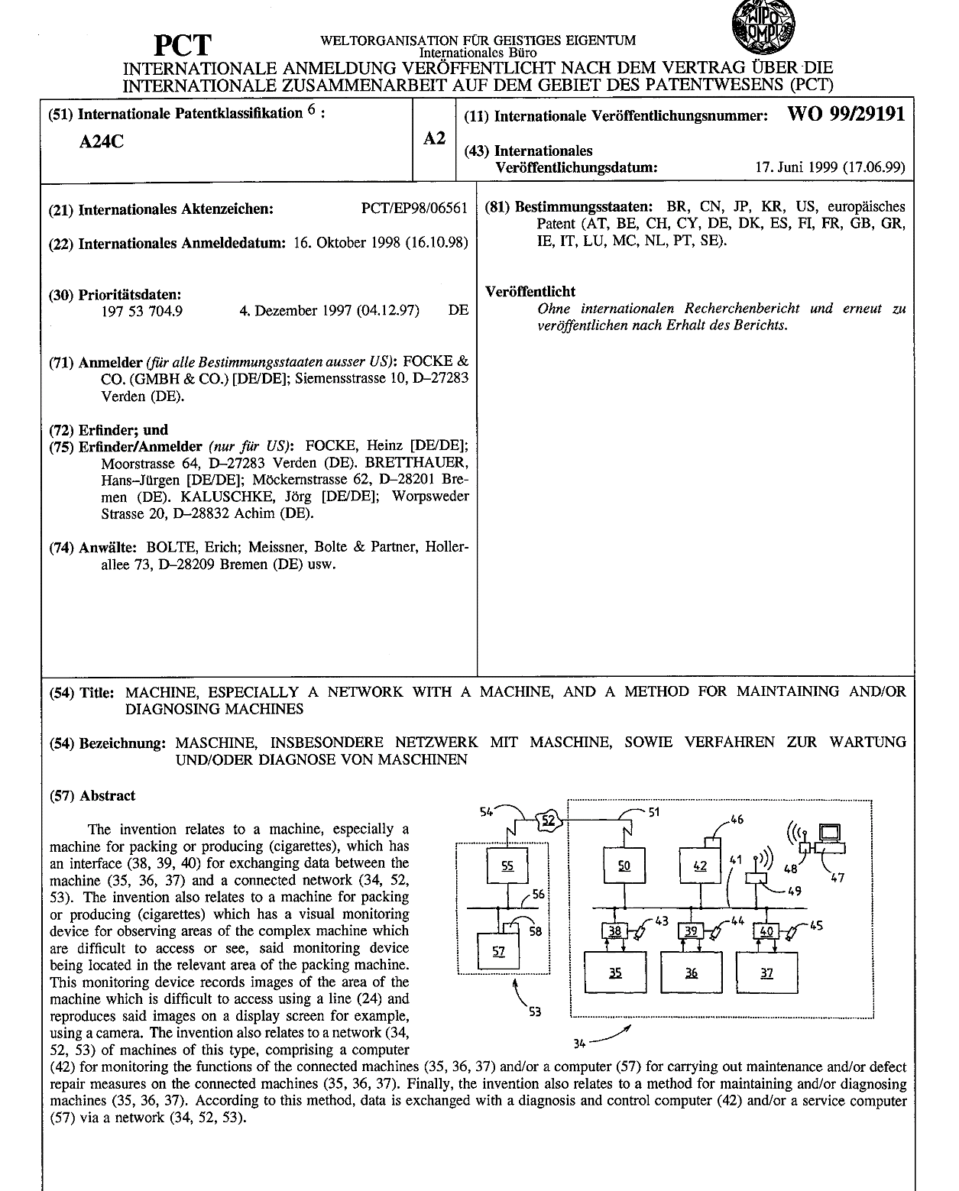
Deposito PCT
16 10 1998
Priorità
04 12 1997
WO 9929191
Pubblicazione
17 06 1999
Titolo
Abstract

Slide 59
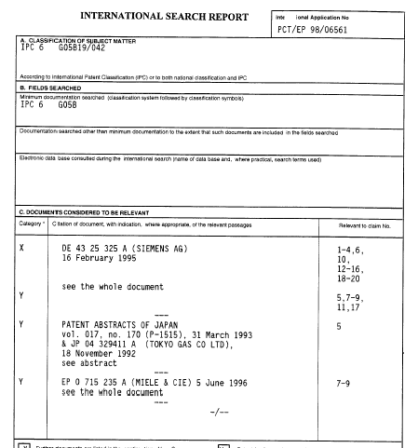
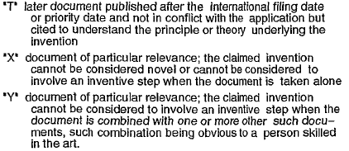
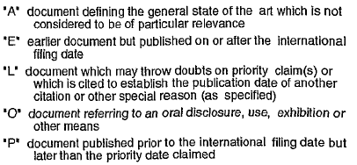
Il rapporto di Ricerca – Search Report

Slide 60
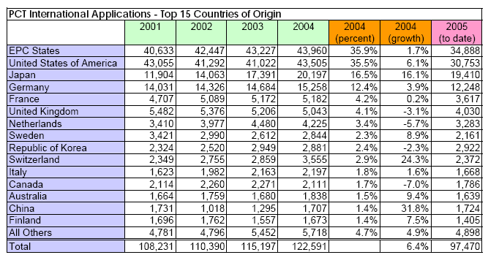
PCT International Applications
PCT Statistical Indicators - update October 2005

Slide 61
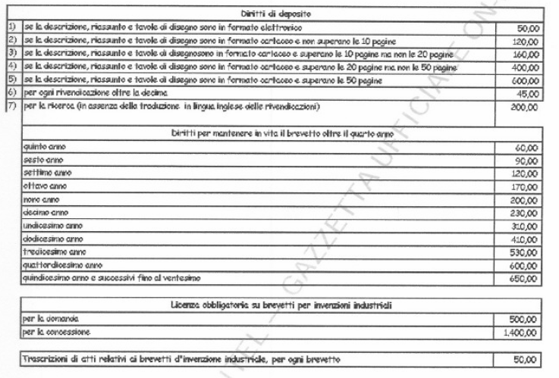
Quanto costa brevettare ? IT
Tassa di deposito
€ 4000 ca. per descrizione
0
6
12
18
24
30
36
+ 4
+ 5
Tasse di mantenimento brevetto crescenti a partire dal 5to anno

Slide 62
Quanto costa brevettare ?
EP | Deposito | € 5.000
 | Azioni ufficiali + Tassa Concessione brevetto | € 8.500
 | Regolarizzazioni IT-FR-GB-DE-CH-TR | € 10.000
 | Totale | € 23.500
WO | Deposito | € 7.000
 | EP da Deposito a Concessione | € 23.500
 | US da Deposito a Concessione | € 9.500
 | JP da Deposito a Concessione | € 11.500
 | CN da Deposito a Concessione | € 4.800
 | Totale | € 56.300
IT+EP Totale € 3.500 + 23.500 = € 27.000
IT+WO Totale € 3.500 + 56.300 = € 59.800

Slide 63
Quanto costa non brevettare?
Dite voi: ……
Caso Polaroid vs Kodak:
925 milioni $ di risarcimento
Licenziamento di 700 dipendenti
Chiusura di uno stabilimento da 1,5 miliardi $
Riacquisto di prodotti per 500 milioni $

Slide 64
I Marchi
Marchi
CPI Art. 7
1. Possono costituire oggetto di registrazione come marchio d'impresa tutti i segni suscettibili di essere rappresentati graficamente, in particolare le parole, compresi i nomi di persone, i disegni, le lettere, le cifre, i suoni, la forma del prodotto o della confezione di esso, le combinazioni o le tonalita' cromatiche, purche' siano atti a distinguere i prodotti o i servizi di un'impresa da quelli di altre imprese.

Slide 65
I requisiti di registrabilità
C.P.I. - Art. 7.
§1. Possono costituire oggetto di registrazione come marchio d'impresa tutti i segni suscettibili di essere rappresentati graficamente, in particolare le parole, compresi i nomi di persone, i disegni, le lettere, le cifre, i suoni, la forma del prodotto o della confezione di esso, le combinazioni o le tonalita' cromatiche, purche' siano atti a distinguere i prodotti o i servizi di un'impresa da quelli di altre imprese.
Novità: Non sono nuovi (art.12) i segni: di uso comune (§ a); identici o simili ad un segno altrui gia' noto che possa determinare un rischio di confusione (§§ b-g).
Capacità distintiva: (art. 13) il segno che costituisce il marchio deve essere in grado di contraddistinguere un prodotto o servizio dagli altri e non può essere costituito esclusivamente da denominazioni generiche
Liceità: Non possono costituire oggetto di registrazione come marchio d'impresa: a) i segni contrari alla legge, all'ordine pubblico o al buon costume; b) i segni idonei ad ingannare il pubblico, in particolare sulla provenienza geografica, sulla natura o sulla qualita' dei prodotti o servizi; c) i segni il cui uso costituirebbe violazione di un altrui diritto di autore, di proprieta' industriale o altro diritto esclusivo di terzi.

Slide 66
Classificazione Internazionale dei Prodotti
Classe 1 - Prodotti chimici destinati all'industria, alle scienze, alla fotografia, all'agricoltura, all'orticoltura e alla silvicoltura; resine artificiali allo stato grezzo, materie plastiche allo stato grezzo; concimi per terreni; composizioni per estinguere il fuoco; preparati per la tempera e la saldatura dei metalli; prodotti chimici destinati a conservare gli alimenti; materie concianti; adesivi (materie collanti) destinati all'industria.
Classe 2 - Colori, vernici, lacche; prodotti preservanti dalla ruggine e dal deterioramento del legno; materie tintorie; mordenti; resine naturali allo stato grezzo; metalli in fogli e in polvere per pittori, decoratori, tipografici e artisti.
Classe 3 - Preparati per la sbianca e altre sostanze per il bucato; preparati per pulire, lucidare, sgrassare e abradere; saponi; profumi, olii essenziali, cosmetici, lozioni per capelli; dentifrici.
Classe 4 - Olii e grassi industriali; lubrificanti; prodotti per assorbire, bagnare e legare la polvere; combustibili (comprese le benzine per motivi) e materie illuminanti; candele, stoppini.
Classe 5 - Prodotti farmaceutici, veterinari e igienici; prodotti dietetici per uso medico, alimenti per neonati; impiastri, materiale per fasciature; materie per otturare i denti e per impronte dentarie; disinfettanti; prodotti per distruggere gli animali nocivi; fungicidi, erbicidi.
Classe 6 - Metalli comuni e loro leghe; materiali da costruzione metallici; costruzioni trasportabili metalliche; materiali metallici per ferrovie; cavi e fili metallici non elettrici; serrami e chincaglieria metallica; tubi metallici; casseforti; prodotti metallici non compresi in altre classi; minerali.
Classe 7 - Macchine e macchine-utensili; motori (eccetto quelli per veicoli terrestri); giunti e organi di trasmissione (eccetto quelli per veicoli terrestri); strumenti agricoli tranne che quelli azionati manualmente; incubatrici per uova.
Classe 8 - Utensili e strumenti azionati manualmente; articoli di coltelleria, forchette e cucchiai; armi bianche; rasoi.
Classe 9 - Apparecchi e strumenti scientifici, nautici, geodetici, elettrici, fotografici, cinematografici, ottici, di pesata, di misura, di segnalazione, di controllo (ispezione), di soccorso (salvataggio) e d'insegnamento; apparecchi per la registrazione, la trasmissione, la riproduzione del suono o delle immagini; supporti di registrazione magnetica, dischi acustici; distributori automatici e meccanismi per apparecchi di prepagamento; registratori di cassa, macchine calcolatrici, corredo per il trattamento dell'informazione e gli elaboratori elettronici; estintori.
Classe 10 - Apparecchi e strumenti chirurgici, medici, dentari e veterinari, membra, occhi e denti artificiali; articoli ortopedici; materiali di sutura.
Classe 11 - Apparecchi d'illuminazione, di riscaldamento, di produzione di vapore, di cottura, di refrigerazione, di essiccamento, di ventilazione, di distribuzione d'acqua e impianti sanitari.
Classe 12 - Veicoli; apparecchi di locomozione terrestri, aerei o nautici.
Classe 13 - Armi da fuoco; munizioni e proiettili; esplosivi; fuochi d'artificio.
Classe 14 - Metalli preziosi e loro leghe e prodotti in tali materie o placcati non compresi in altre classi; gioielleria, pietre preziose; orologeria e strumenti cronometrici.
Classe 15 - Strumenti musicali.
Classe 16 - Carta, cartone e prodotti in queste materie, non compresi in altre classi; stampati; articoli per legatoria; fotografie; cartoleria; adesivi (materie collanti) per la cartoleria o per uso domestico; materiale per artisti; pennelli; macchine da scrivere e articoli per ufficio (esclusi i mobili); materiale per l'istruzione o l'insegnamento (tranne gli apparecchi); materie plastiche per l'imballaggio (non comprese in altre classi); carte da gioco; caratteri tipografici; clichés.
Classe 17 - Caucciù, guttaperca, gomma, amianto, mica e prodotti in tali materie non compresi in altre classi; prodotti in materie plastiche semilavorate; materie per turare, stoppare e isolare; tubi flessibili non metallici.
Classe 18 - Cuoio e sue imitazioni, articoli in queste materie non compresi in altre classi; pelli di animali; bauli e valigie; ombrelli, ombrelloni e bastoni da passeggio; fruste e articoli di selleria.
Classe 19 - Materiali da costruzione non metallici; tubi rigidi non metallici per la costruzione; asfalto, pece e bitume; costruzioni trasportabili non metalliche; monumenti non metallici.
Classe 20 - Mobili, specchi, cornici; prodotti, non compresi in altre classi, in legno, sughero, canna, giunco, vimini, corno, osso, avorio, balena, tartaruga, ambra, madreperla, spuma di mare, succedanei di tutte queste materie o in materie plastiche.
Classe 21 - Utensili e recipienti per il governo della casa o la cucina (né in metalli preziosi, né in placcato); pettini e spugne; spazzole (ad eccezione dei pennelli); materiali per la fabbricazione di spazzole; materiale per pulizia; paglia di ferro; vetro grezzo o semilavorato (tranne il vetro da costruzione); vetreria, porcellana e maiolica non comprese in altre classi.
Classe 22 - Corde, spaghi, reti, tende, teloni, vele, sacchi (non compresi in altre classi); materiale d'imbottitura (tranne il caucciù o le materie plastiche); fibre tessili grezze.
Classe 23 - Fili per uso tessile.
Classe 24 - Tessuti e prodotti tessili non compresi in altre classi; coperte da letto e copritavoli.
Classe 25 - Articoli d'abbigliamento, scarpe, cappelleria.
Classe 26 - Merletti, pizzi e ricami, nastri e lacci; bottoni, ganci e occhielli, spille e aghi; fiori artificiali.
Classe 27 - Tappeti, zerbini, stuoie, linoleum e altri rivestimenti per pavimenti; tappezzerie in materie non tessili.
Classe 28 - Giochi, giocattoli; articoli per la ginnastica e lo sport non compresi in altre classi; decorazioni per alberi di Natale.
Classe 29 -Carne, pesce, pollame e selvaggina; estratti di carne; frutta e ortaggi conservati, essiccati e cotti; gelatine, marmellate, composte; uova, latte e prodotti derivati dal latte; olii e grassi commestibili.
Classe 30 - Caffè, tè, cacao, zucchero, riso tapioca, sago, succedanei del caffè; farine e preparati fatti di cereali, pane, pasticceria e confetteria, gelati; miele, sciroppo di melassa; lievito, polvere per far lievitare; sale, senape; aceto, salse (condimenti); spezie; ghiaccio.
Classe 31 - Prodotti agricoli, orticoli, forestali e granaglie, non compresi in altre classi; animali vivi; frutta e ortaggi freschi; sementi, piante e fiori naturali; alimenti per gli animali; malto.
Classe 32 - Birre; acque minerali e gassose e altre bevande analcooliche; bevande di frutta e succhi di frutta; sciroppi e altri preparati per fare bevande.
Classe 33 - Bevande alcooliche (tranne le birre).
Classe 34 - Tabacco; articoli per fumatori; fiammiferi.

Slide 67
Classificazione Internazionale dei Servizi
Classe 35 - Pubblicità; gestione degli affari commerciali; amministrazione commerciale; lavori di ufficio.
Classe 36 - Assicurazioni; affari finanziari; affari monetari; affari immobiliari.
Classe 37 - Costruzioni; riparazioni; servizi d'installazione.
Classe 38 - Telecomunicazioni.
Classe 39 - Trasporto; imballaggio e deposito di merci; organizzazione di viaggi.
Classe 40 - Trattamento di materiali.
Classe 41 - Educazione; formazione; divertimento; attività sportive e culturali.
Classe 42 - Servizi nell'ambito della scienza e della tecnologia, come servizi di ricerche e di sviluppo relativo a ciò; analisi e ricerche industriali; progettazione e sviluppo di computer e di programmi per computer; consulenza e assistenza legale.
Classe 43 - Ristorazione (alimentazione); alloggi temporanei.
Classe 44 - Servizi di un medico; servizi di un veterinario; cure d'igiene e di bellezza per uomini ed animali; servizi per l'agricoltura, l'orticoltura e la silvicoltura.
Classe 45 - Servizi personali e sociali, resi da terzi, per il soddisfacimento di bisogni personali; servizi di sicurezza per la protezione di beni ed individui.

Slide 68
La durata dei Marchi
La registrazione del marchio dura 10 anni e ha effetto dalla data di deposito della domanda di registrazione.
Il marchio allo scadere dei 10 anni può essere rinnovato con una domanda di rinnovazione che dura altri dieci anni.
La domanda di rinnovazione può essere presentata ad ogni scadenza decennale rendendo illimitata la durata della protezione del marchio

Slide 69
Le banche dati dei marchi
Banche dati gratuite:
USA: http://www.uspto.gov/ebc/index_tm.html
Europa: http://oami.europa.eu (UAMI)
Gran Bretagna: http://www.ipo.gov.uk/tm.htm
Internazionale:http://www.wipo.int/ipdl/en/search/madrid/search-struct.jsp (WIPO)
Banche dati a pagamento:
Thomson: www.seagis.com

Slide 70
Di cosa abbiamo già parlato:
Che cosa è un brevetto
Che cosa è una idea
Quando una idea è brevettabile
Quando una idea è nuova
Quando una idea è originale
Quando vale la pena di tutelare una idea con un brevetto
Cosa tutela il brevetto
Cosa fare quando si presentano nuove idee e nuovi progetti
Dove conviene brevettare
La sorveglianza della concorrenza
Le ricerche di fattibilità
Le ricerche di brevettabilità
Le banche dati brevettuali
Quando vale la pena di brevettare in termini economici
I marchi e i prodotti
Requisiti di registrabilità
Durata dei marchi
Le banche dati dei marchi

Slide 71
Di cosa parliamo ora:
Il Brevetto per Invenzione
Nozione di brevetto
Struttura del documento
Le rivendicazioni
La contraffazione
Le invenzioni dei dipendenti
La procedura di brevettazione
Il brevetto Italiano
Il Brevetto estero e le convenzioni internazionali (EP, WO, US, JP, …)
La procedura EP
La Procedura WO
E i costi?
Quanto costa brevettare in Italia
Quanto costa brevettare in Europa
Quanto costa brevettare nel Mondo
Quanto consta NON brevettare

Slide 72
Il Brevetto per Invenzione
Nozione di brevetto
Il brevetto: un DOCUMENTO tecnico-legale
In esso sono presenti dati bibliografici, testi e immagini relativi ad un idea di soluzione tesa a risolvere un problema tecnico

Slide 73
Il Brevetto per Invenzione
Struttura del documento
Dati Bibliografici: Numero di domanda, data di deposito, dati di priorità, numero di concessione, data di concessione, titolo, inventori, titolari, agenti, …
Descrizione tecnica: Ambito dell’invenzione, tecnica nota, inconvenienti, scopo, soluzione, descrizione della forma realizzativa, rivendicazioni, disegni, ricerca.

Slide 74
Il Brevetto per Invenzione
Le Rivendicazioni
Le rivendicazioni definiscono il campo di tutela del brevetto; in modo preliminare prima dell’esame ed in modo definitivo dopo l’esame.
Le rivendicazioni sono:
INDIPENDENTI e DIPENDENTI

Slide 75
Il Brevetto per Invenzione
La contraffazione
La contraffazione di un brevetto può essere di due tipi: Letterale o per Equivalenti.
Letterale: Tutte le caratteristiche della rivendicazione indipendente sono identiche nell’oggetto contraffatto
Per Equivalenti: Quasi tutte le caratteristiche sono identiche e le altre possono essere considerati equvalenti tecnici secondo la dottrina omonima.

Slide 76
Il Brevetto per Invenzione
Le invenzioni dei dipendenti
Il diritto al brevetto spetta all’autore della Invenzione. Le uniche eccezioni sono costituite dalle “invenzioni dei dipendenti” e, in questo caso il diritto al brevetto spetta al datore di lavoro.
I diritti patrimoniali derivanti dalla Invenzione spettano al datore di lavoro, salvo un equo premio o un incarico appositamente retribuito.
Il diritto morale ad essere riconosciuto autore è riservato al dipendente. Ovvero il dipendente ha diritto a figurare tra gli Inventori. (vd. Art. 64 CPI)

Slide 77
La procedura di brevettazione
Il brevetto Italiano
Individuazione dell’invenzione (tecnico del settore)
Redazione del documento tecnico-brevettuale (Consulente)
Deposito della Domanda di Brevetto per Invenzione Industriale (Uff. Brevetti - CamCom)
Concessione del Brevetto (UIBM)

Slide 78
La procedura di brevettazione
Il Brevetto estero e le convenzioni internazionali (EP, WO, US, JP, …)
La Convenzione di Parigi - 1883
  Diritto di priorità ed estensione entro 12 mesi dal primo deposito. Consente l’estensione diretta nei paesi di interesse dopo il deposito nel proprio paese
La Convenzione del brevetto Europeo
  Procedura unica di deposito e concessione per tutti i paesi aderenti (30 paesi)
Patent Cooperation Treaty (PCT)
  Deposito unico in tutti i paesi aderenti (125 paesi)

Slide 79
Le convenzioni:
Attribuiscono il diritto di priorità al titolare di una domanda di brevetto depositata in uno degli Stati membri, consentendo a tale richiedente di depositare un’analoga domanda anche negli altri Stati aderenti, con effetto, relativamente alla novità dell'invenzione, dalla data del primo deposito.
Semplificano le procedure per l’ottenimento di brevetti all’estero
Garantiscono la proprietà Industriale attraverso una disciplina il più possibile uniforme nei diversi paesi.
La Cina ha aderito alla convenzione PCT nel 1997.
La Cina ha aderito al WTO nel 2001. Aderendo al WTO, la Cina ha dovuto garantire al proprio interno il rispetto della Proprietà Intellettuale

Slide 80
Le procedure
EP
Tutti i paesi europei designati in via precauzionale
DE
GB
FR
JP
DE
IT
US
Primo deposito
IT
EP
Tutti i paesi europei designati, via precauzionale
GB
WO
Tutti i paesi designati in via precauzionale
FR
IT
JP
JP
US
???
US
DE
GB
FR

Slide 81
Procedura EP
Deposito EP
Concessione
Risultato Opposizione
Deposito IT
Risultato Appello
Pubblicazione + SR
A.115
12
mesi
18
mesi
Opposizione
Appello
Esame EP
≈4 mesi
≈ 18 mesi
9 mesi
≈ 18 mesi
1 anno
2/4 anni dal deposito EP
≈ 4 anni dalla concessione EP
Concessione di un brevetto EP:
3 / 5 anni dal deposito in Italia
Sentenza definitiva per un brevetto EP:
7 / 9 anni dal deposito in Italia

Slide 82
Procedura PCT o WO
Ingresso nella fase regionale: EP
Risultato Appello
Deposito IT
Deposito PCT
Concessione EP
Risultato Opposizione
Pubblicazione + SR
12
mesi
18
mesi
31 mesi
Opposizione
Appello
≈24/30 mesi
≈ 4 anni dalla concessione EP
30 mesi dal deposito in IT
Sentenza definitiva per un brevetto EP:
≈ 6/7 anni dal deposito della fase regionale EP
Concessione di un brevetto WO - EP:
4 / 5 anni dal deposito in Italia
Sentenza definitiva per un brevetto EP:
8/9 anni dal deposito in Italia

Slide 83
L’importanza delle date
Data di primo deposito o data di priorità
Data di deposito all’estero – Entro 12 mesi dal primo deposito
Data di pubblicazione – a 18 mesi circa dal primo deposito
  I diritti esclusivi decorrono provvisoriamente dal momento in cui
    La domanda di brevetto è resa accessibile al pubblico
    La domanda di brevetto viene notificata ad un terzo, completa di descrizione e disegni
  Tra il deposito e la pubblicazione della stessa, l’uso della invenzione brevettata non costituisce illecito
  Dopo la pubblicazione (o notifica), l’uso della invenzione brevettata costituisce illecito – conteggio dei danni
Data di concessione
  Data in cui diviene definitivo il diritto di esclusiva
Data di scadenza
  20 anni dalla data di primo deposito nel paese di primo deposito
  20 anni dalla data di deposito all’estero

Slide 84
A24C =
MACHINES FOR MAKING CIGARS OR CIGARETTES
Concessione
13 03 2002
Deposito EP
16 10 1998
Pubblicazione
17 06 1999
Titolo
B1 = Brevetto Concesso
A1 = Domanda di Brevetto con S.R.
A2 = Domanda di Brevetto senza S.R.
Priorità
04 12 1997

Slide 85
Deposito PCT
16 10 1998
Priorità
04 12 1997
WO 9929191
Pubblicazione
17 06 1999
Titolo
Abstract

Slide 86
Il rapporto di Ricerca – Search Report

Slide 87
PCT International Applications
PCT Statistical Indicators - update October 2005

Slide 88
Quanto costa brevettare ? IT
Tassa di deposito
€ 4000 ca. per descrizione
0
6
12
18
24
30
36
+ 4
+ 5
Tasse di mantenimento brevetto crescenti a partire dal 5to anno

Slide 89
Quanto costa brevettare ?
EP | Deposito | € 5.000
 | Azioni ufficiali + Tassa Concessione brevetto | € 8.500
 | Regolarizzazioni IT-FR-GB-DE-CH-TR | € 10.000
 | Totale | € 23.500
WO | Deposito | € 7.000
 | EP da Deposito a Concessione | € 23.500
 | US da Deposito a Concessione | € 9.500
 | JP da Deposito a Concessione | € 11.500
 | CN da Deposito a Concessione | € 4.800
 | Totale | € 56.300
IT+EP Totale € 3.500 + 23.500 = € 27.000
IT+WO Totale € 3.500 + 56.300 = € 59.800

Slide 90
Quanto costa non brevettare?
Dite voi: ……
Caso Polaroid vs Kodak:
925 milioni $ di risarcimento
Licenziamento di 700 dipendenti
Chiusura di uno stabilimento da 1,5 miliardi $
Riacquisto di prodotti per 500 milioni $

Slide 91
Brevettare IoT

Slide 92
Lo sfruttamento commerciale di un brevetto

Slide 93
La collaborazione industria-università nella brevettazione

Slide 94
Le fonti interessanti
IPR HelpDesk

Slide 95
Grazie della vostra attenzione!!!

Slide 96
Grazie della vostra attenzione!!!

Slide 99
Thanks

